Slide 1
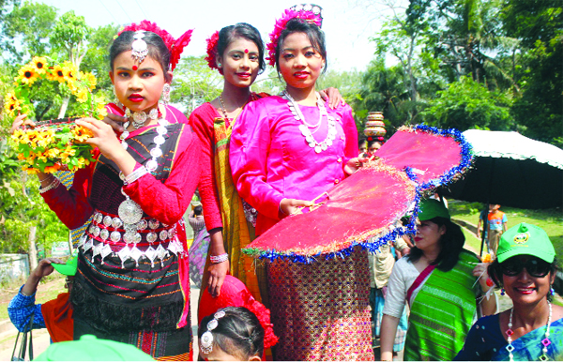
আজকের ডিজিটাল ক্লাসে স্বাগতম

Slide 2
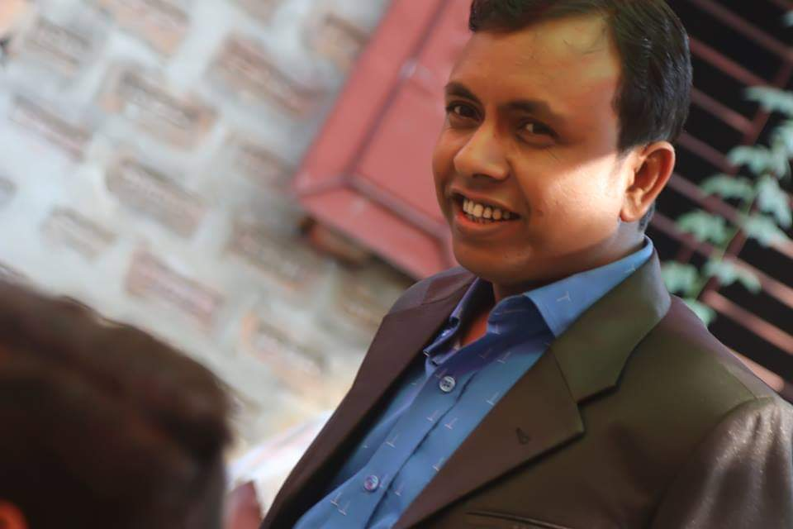
শিক্ষক পরিচিতি
সুজিত দেব
সহকারি শিক্ষক
শ্রীমতপুর সরকারি প্রাথমিক বিদ্যালয়
নবীগঞ্জ , হবিগঞ্জ ।
Email:sujitdeb142@gmail.com

Slide 3
বিষয় পরিচিতি
বিষয়: বাংলাদেশ ও বিশ্বপরিচয়
শ্রেণি :পঞ্চম
পাঠের শিরোনাম : বাংলাদেশের ক্ষুদ্র নৃ-গোষ্ঠী (গারো )
পাঠ্যাংশ : ধারণা করা হয় গারো ------- যাচাই করি ।
অধ্যায় : ১১
সময় : ৩৫ মিনিট ।

Slide 4
শিখনফল
২.১.৭ । জাতি , শ্রেণি , ধর্ম , বর্ণ গোষ্ঠী , ছোট-বড় নির্বিশেষে সবাইকে সমান মর্যাদা দিবে ও মিলে মিশে চলবে ।
২.১.৮ ।গারো ,খাসিয়া , ম্রো , ত্রিপুরা ও ওঁরাওদের সংস্কৃতি বর্ণনা করতে পারবে ।

Slide 5
এসো একটি নৃত্য দেখি

Slide 6
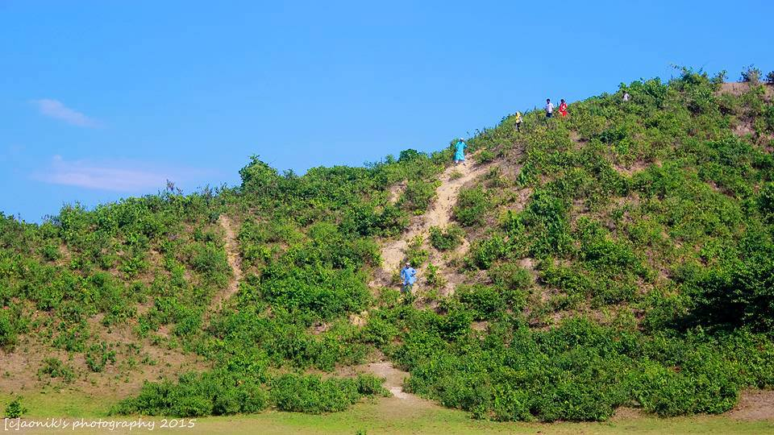
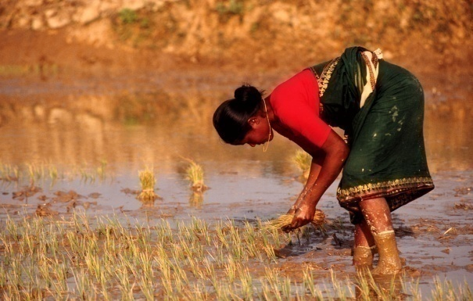
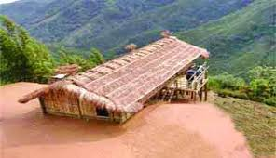
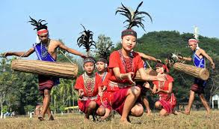
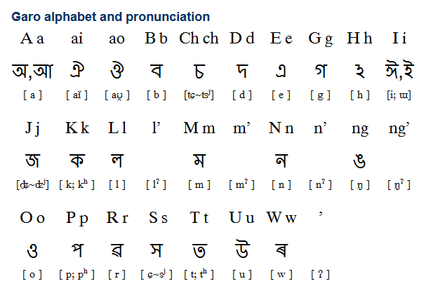
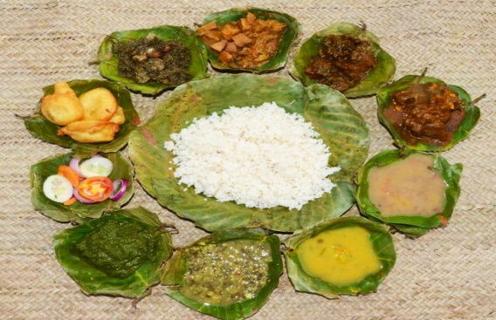
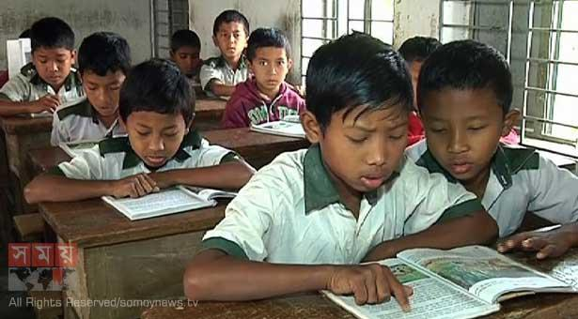
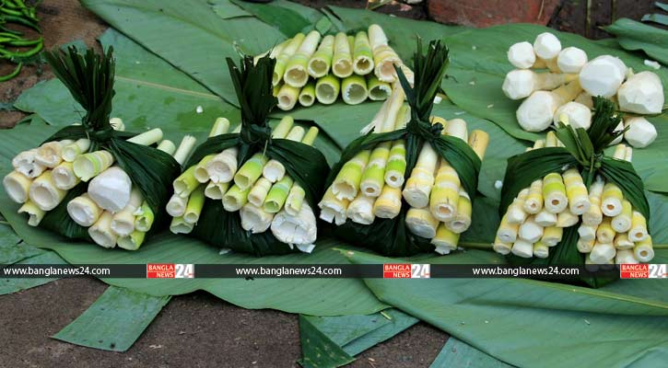
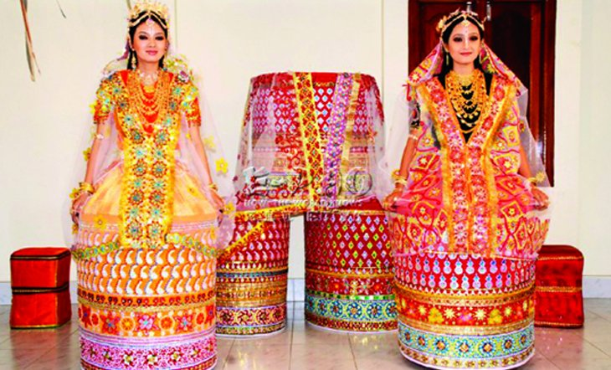
ছবিগুলো মনোযোগ দিয়ে দেখ ও চিন্তা কর ।

Slide 7
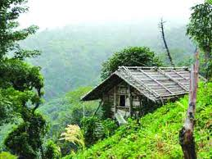
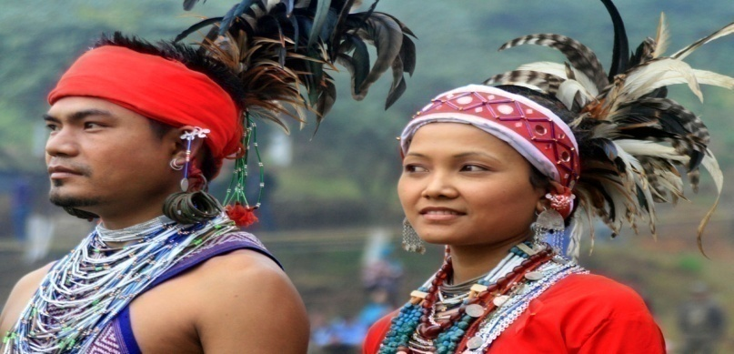
আমাদের আজকের পাঠ
বাংলাদেশের ক্ষুদ্র নৃ-গোষ্ঠী ( গারো )
অধ্যায়: ১১
পৃষ্ঠা নং ৮২-৮৩

Slide 8
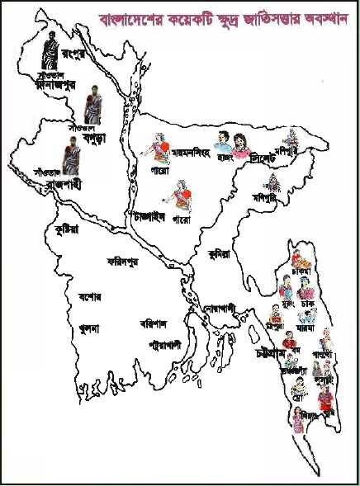
গারো
সাঁওতাল
মনিপুরি
চাকমা
ম্রো

Slide 9
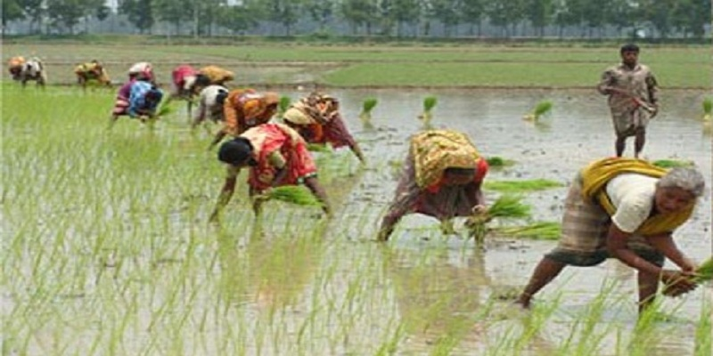
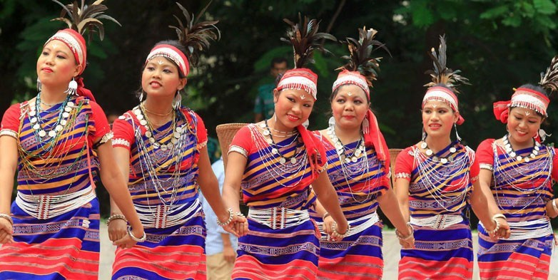
এটা কোন উপজাতি ?
গারো
আমরা এখন গারো সম্পর্কে জানব ।

Slide 10
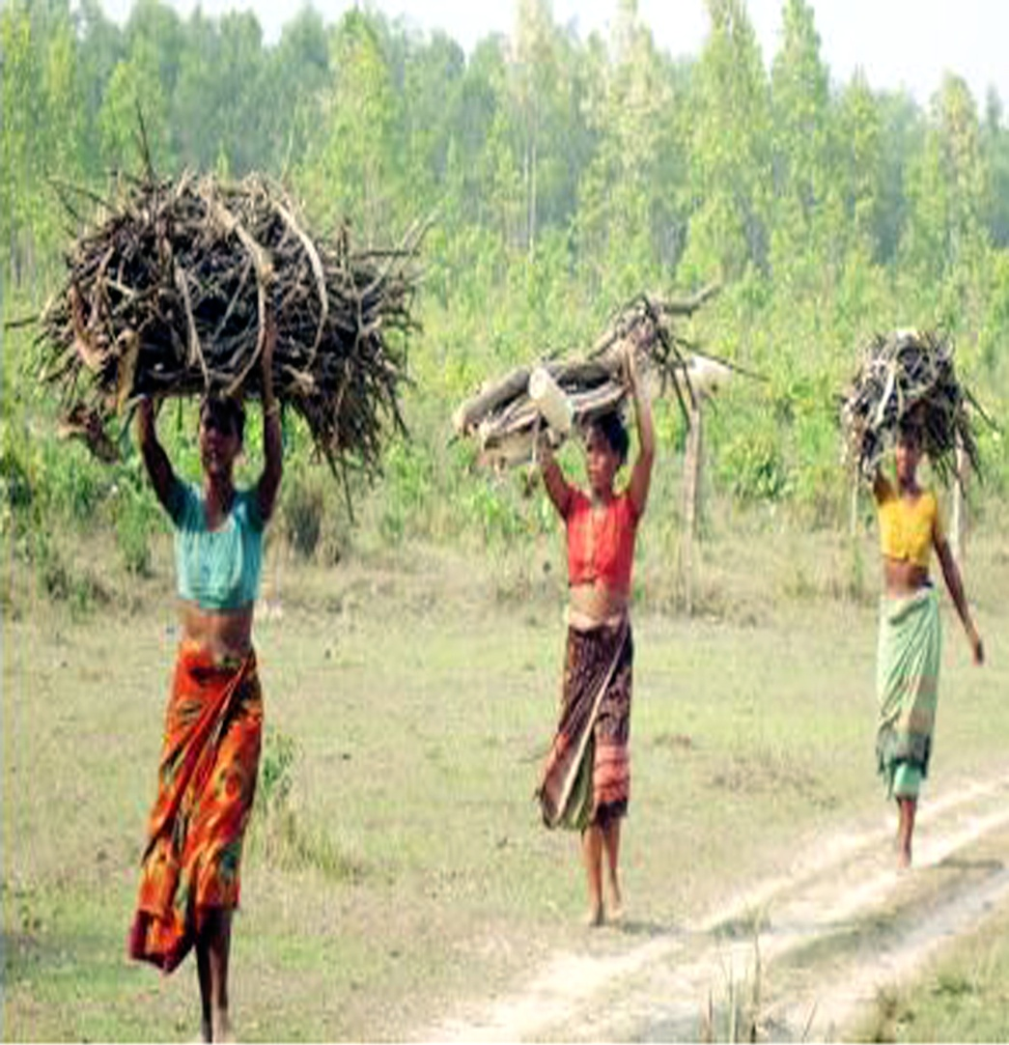
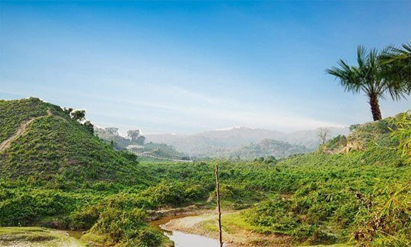
ধারণা করা হয় গারো জনগোষ্ঠী প্রায় সাড়ে চার হাজার বছর পূর্বে তিব্বত থেকে এসে বাংলাদেশের বিভিন্ন স্থানে বসবাস শুরু করেন ।

Slide 11
ভাষা
গারোদের নিজস্ব ভাষার নাম আচিক বা গারো ভাষা ।

Slide 12
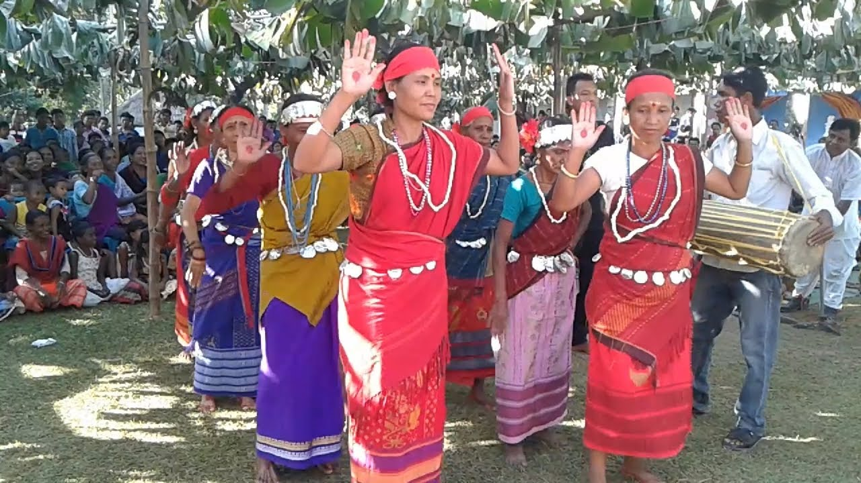
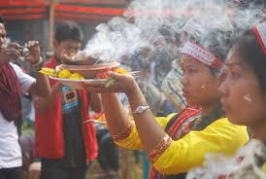
ধর্ম
গারোদের আদি ধর্মের নাম সাংসারেক । তবে বর্তমানে বেশির ভাগ গারো খ্রিষ্ট ধর্মাবলম্বী ।

Slide 13
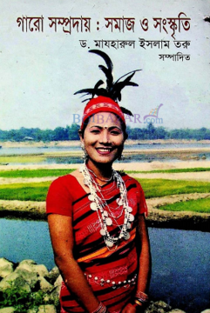
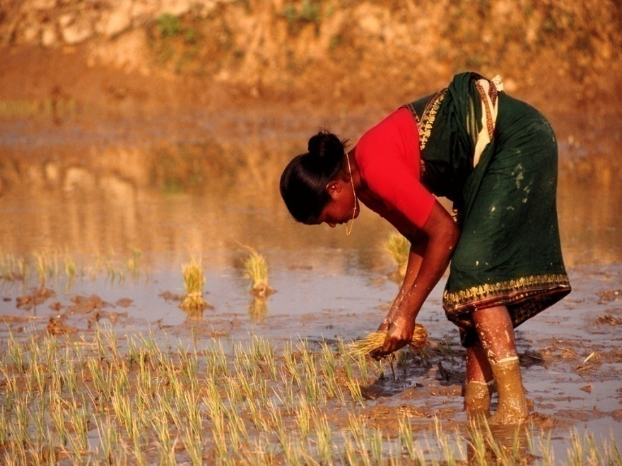
সমাজ ব্যবস্হা
গারো সমাজ মাতৃতান্ত্রিক, অর্থাৎ নারীরাই পরিবারের প্রধান এবং সম্পত্তির অধিকারী । মাতার সূত্র ধরেই তাঁদের দল , গোত্র ও বংশ গড়ে ওঠে ।

Slide 14
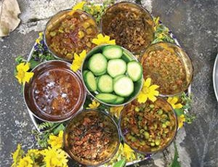
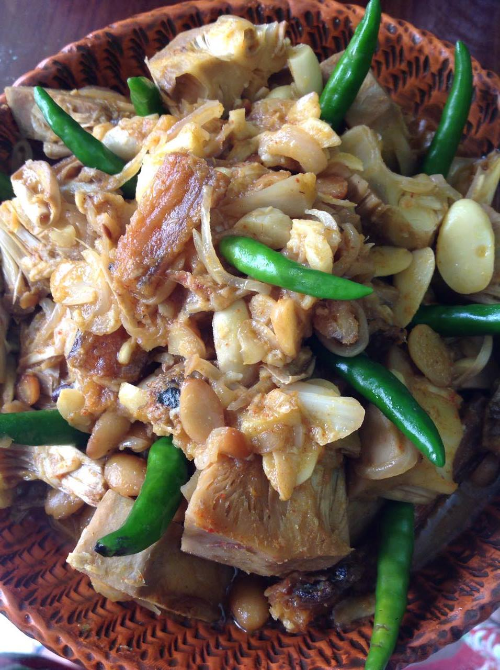
খাদ্য
গারোদের প্রধান খাবার ভাত , মাছ ,মাংস ও বিভিন্ন ধরনের শাকসবজি । তাঁদের ঐতিহ্যবাহী একটি বাঁশের কোড়ল দিয়ে তৈরি করা হয় যা খেতে অনেক সুস্বাদু ।

Slide 15
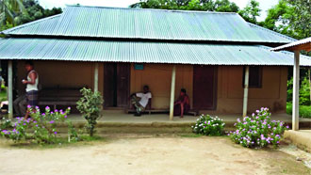
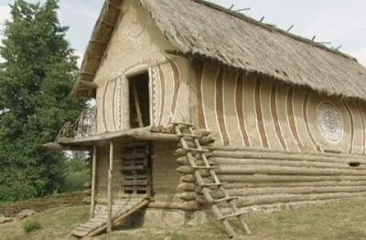
বাড়ি
পূর্বে গারো জনগোষ্ঠীর লোকেরা নদীর তীরে লম্বা একধরণের বাড়ি তৈরি করতেন যা নকমান্দি নামে পরিচিত । তবে বর্তমানে তাঁরা অন্যদের মতোই করোগেটেড টিন এবং অন্যান্য উপকরণ দিয়ে বাড়ি তৈরি করেন ।

Slide 16
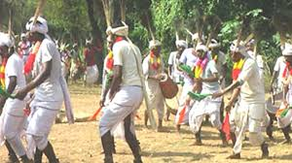
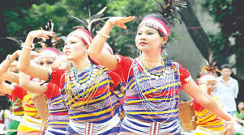
পোশাক
গারো নারীদের ঐতিহ্যবাহী পোশাকের নাম দকবান্দা ও দকসারি । পুরুষেরা শার্ট , লুঙ্গি , ধুতি ইত্যাদি পরিধান করেন ।

Slide 17
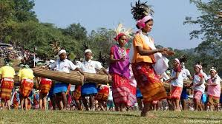
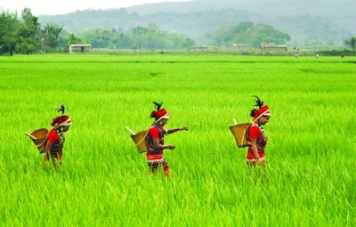
উৎসব
গারোদের ঐতিহ্যবাহী উৎসবের নাম ওয়ানগালা। এই সময় তাঁরা সূর্য দেবতা সালজং এর প্রতি ধন্যবাদ ও কৃতজ্ঞতা স্বরুপ নতুন শস্য উৎসর্গ করেন । সাধারনত নতুন শস্য ওঠার সময় অক্টোবর বা নভেম্বর মাসে উৎসবটি হয় ।

Slide 18
একক কাজ
গারোদের জীবনধারার ৩ টি বৈশিষ্ট্য লিখ ।

Slide 19
পাঠ্য বইয়ের সাথে সংযোগ
৮২ নং পৃষ্ঠাটি নিরবে পড় ।

Slide 20
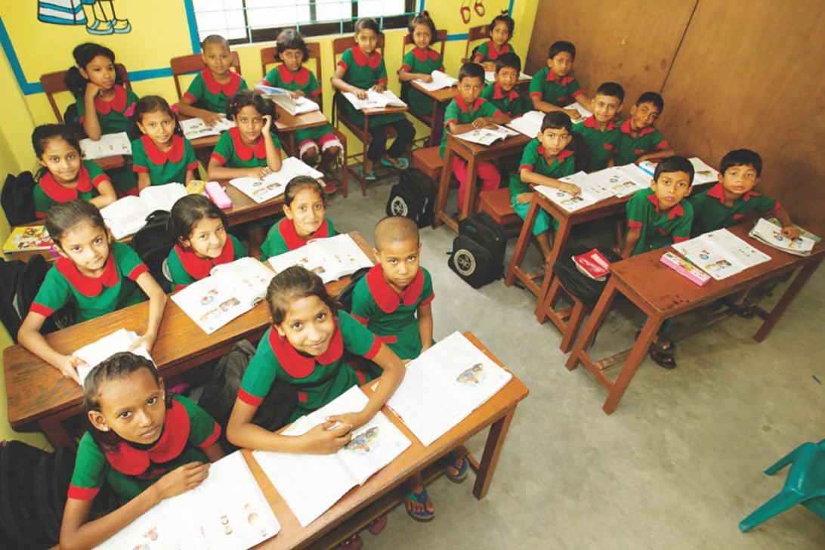
দলীয় কাজ
গারোদের খাদ্য সম্পর্কে ৩ টি বাক্য লিখ ।
দলের নাম | কাজ
গোলাপ | গারোদের খাদ্য সম্পর্কে ৩ টি বাক্য লিখ ।
জবা | গারোদের খাদ্য সম্পর্কে ৩ টি বাক্য লিখ ।
বেলি | গারোদের খাদ্য সম্পর্কে ৩ টি বাক্য লিখ ।
শাপলা | গারোদের খাদ্য সম্পর্কে ৩ টি বাক্য লিখ ।
শিউলি | গারোদের খাদ্য সম্পর্কে ৩ টি বাক্য লিখ ।

Slide 21
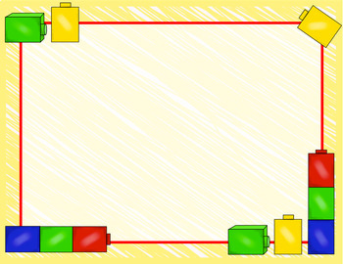
জোড়ায় কাজ
গারোদের বাড়ি , পোশাক , উৎসব সম্পর্কে ২ টি করে বাক্য লিখ ।
বাড়ি | পোশাক | উৎসব

Slide 22
মূল্যায়ন
১। গারোদের আদি ধর্মের নাম কী ?
২।গারোদের নিজস্ব ভাষার নাম কী ?
৩।গারোদের সমাজ কী তান্ত্রিক ?
৪।গারোদের ঐতিহ্যবাহী উৎসবের নাম কী ?

Slide 23
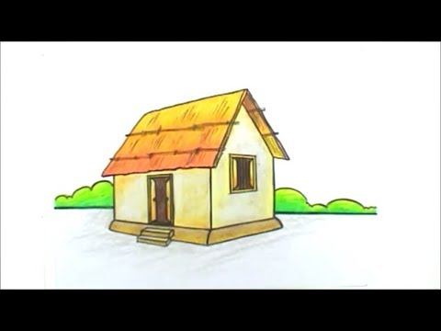
বাড়ির কাজ
গারোদের সমাজ ব্যবস্হা সম্পর্কে ৫ টি বাক্য লিখে আনবে ।

Slide 24
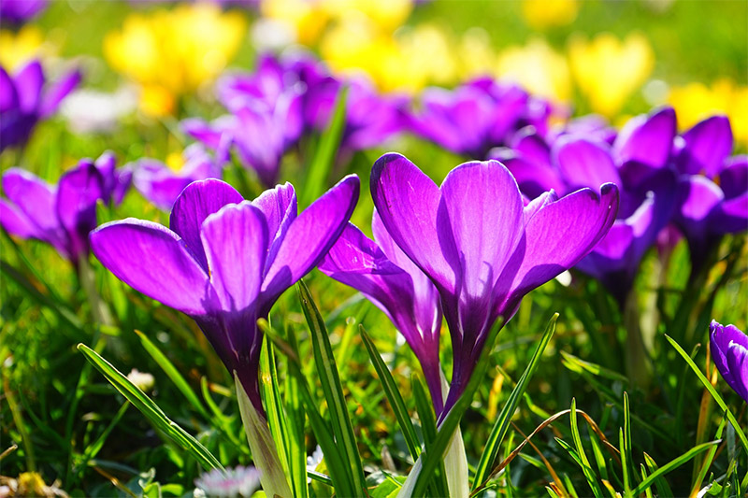
ধন্যবাদ, সবাই ভালো থেকো ।

